Slide 1

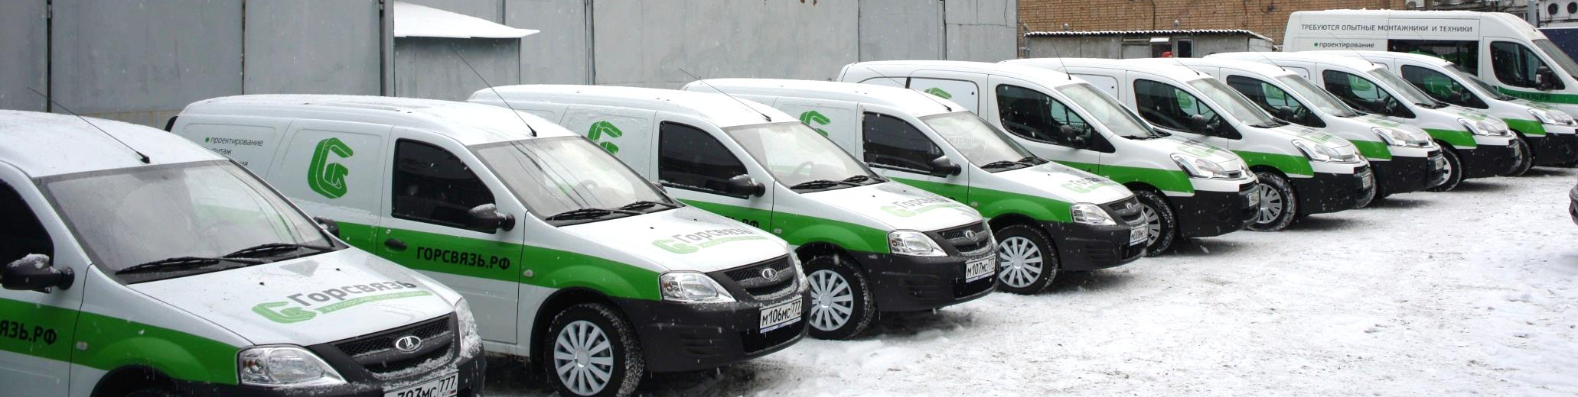
РЕАЛЬНАЯ ПРАКТИКА СНИЖЕНИЯ ЗАТРАТ ПРИ ОДНОВРЕМЕННОМ ПОВЫШЕНИИ КАЧЕСТВА ОБСЛУЖИВАНИЯ АБОНЕНТОВ

Slide 2




О компании
Независимая сервисная компания для ШПД операторов
5 лет на рынке аутсорсинга сетей
Лучшие специалисты и передовые технологии в обслуживании сетей связи и абонентов
Все необходимые лицензии, разрешения, допуски и свидетельства
Зона покрытия Москва, МО, в развитии СЗФО, ЦФО
25 операторов связи
2

Slide 3

Основные
направления
Эксплуатация сетей ШПД
Инфраструктурные проекты
Технический аудит
Продажа услуг оператора
Подключение абонентов
Согласования с ТСЖ, УК
Проектирование и строительство
Компьютерная помощь и ИТ-аутсорсинг
3

Slide 4



Ключевые вопросы
1. Что важнее для оператора: лояльный клиент или качественная инфраструктура?
2. Как мотивировать персонал на достижение высоких KPI в условиях экономии?
3. Возможно ли во влечение технического персонала в активные продажи?
.
4

Slide 5
Что важнее: клиент
или инфраструктура?
96%* инвесторов проявляют
интерес к покупке оператора
ШПД только после оценки
структуры абонентской базы
Стоимость сделки M&A
в первую очередь определяется
из понимания годового дохода
от активного абонента
Интерес инвестора к инфраструктуре возникает как правило при оценке рисков сделки
*- По данным исследований Горсвязь
5

Slide 6

Управление
лояльностью
Чтобы управлять лояльностью клиента необходимо контролировать:
Качество работы персонала
Возможность выполнения запросов
в выходные дни и в вечернее время
Удовлетворённость клиента качеством обслуживания
Потребности клиента
Точное и своевременное выполнение заявки клиента
Повысить лояльность возможно при использовании передовых технологий управления персоналом и реализацию лучших практик из разных отраслей бизнеса
6

Slide 7
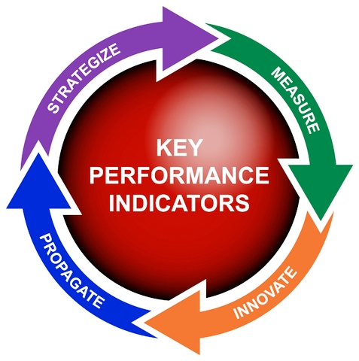
Мотивация персонала через модель KPI
Независимые критерии оценки
Проверка клиентской удовлетворенности
Прозрачные условия и требования
Рост доходов от сдельной оплаты труда
Новые трудовые функции
Управление графиком труда и отдыха
Масштабируемость
Любая локация
Ввод новых услуг, SLA в режиме онлайн
Авторизация на любые виды работ
Мобильное рабочее место
Геолокация
UBER-изация
Онлайн рейтинг
Онлайн расчет ЗП
7

Slide 8
SLA эксплуатации
Снижение переносов значительно повышает уровень лояльности абонентской базы. Горсвязь за год улучшила этот показатель в 7,5 раз!
8

Slide 9

SLA эксплуатации
Удерживая соотношение ТТ к активной базе, Горсвязь влияет на рост активной базы и доходов оператора
9

Slide 10
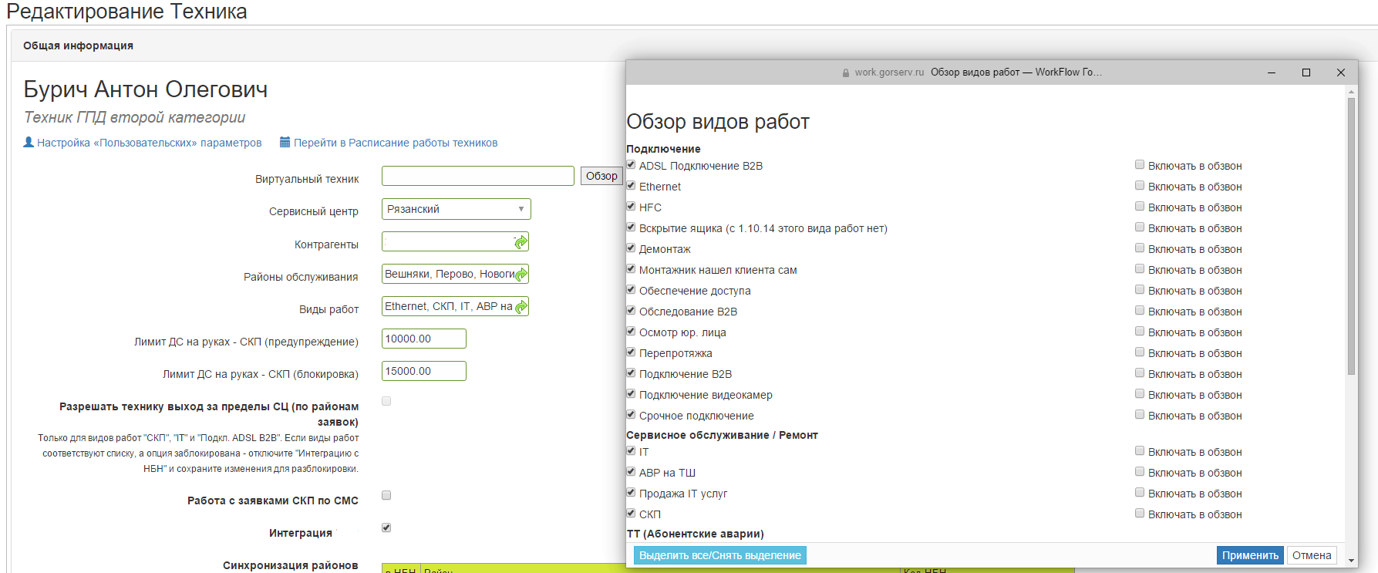
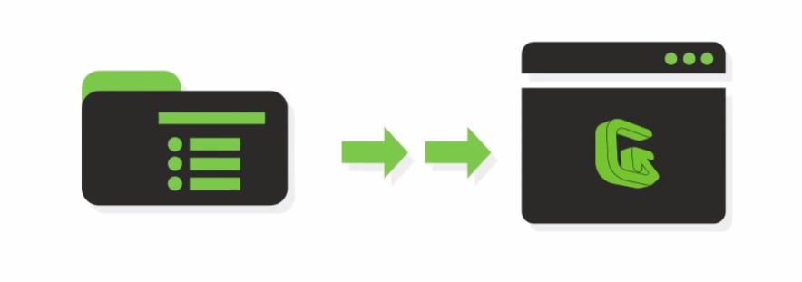
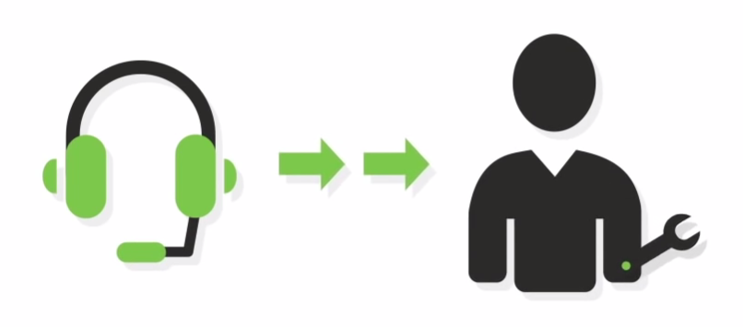
Индивидуальная
настройка ЛК техника
Выбор сервисного центра
Заявка, оформленная у оператора моментально попадает в информационную систему «Горсвязь».
Автоматически определяется район и ответственное подразделение
В течении 15 минут диспетчер назначает заявку в свободный слот технику
Техник получает заявку, которая отображается на смартфоне в его графике в личном кабинете
Контроль прихода на заявку и контроль закрытия заявки
Выбор района работы
Выбор способа работы с заявками мобильное приложение или по СМС
Допуск к разным видам работ и настройка обязательного обзвона
10

Slide 11
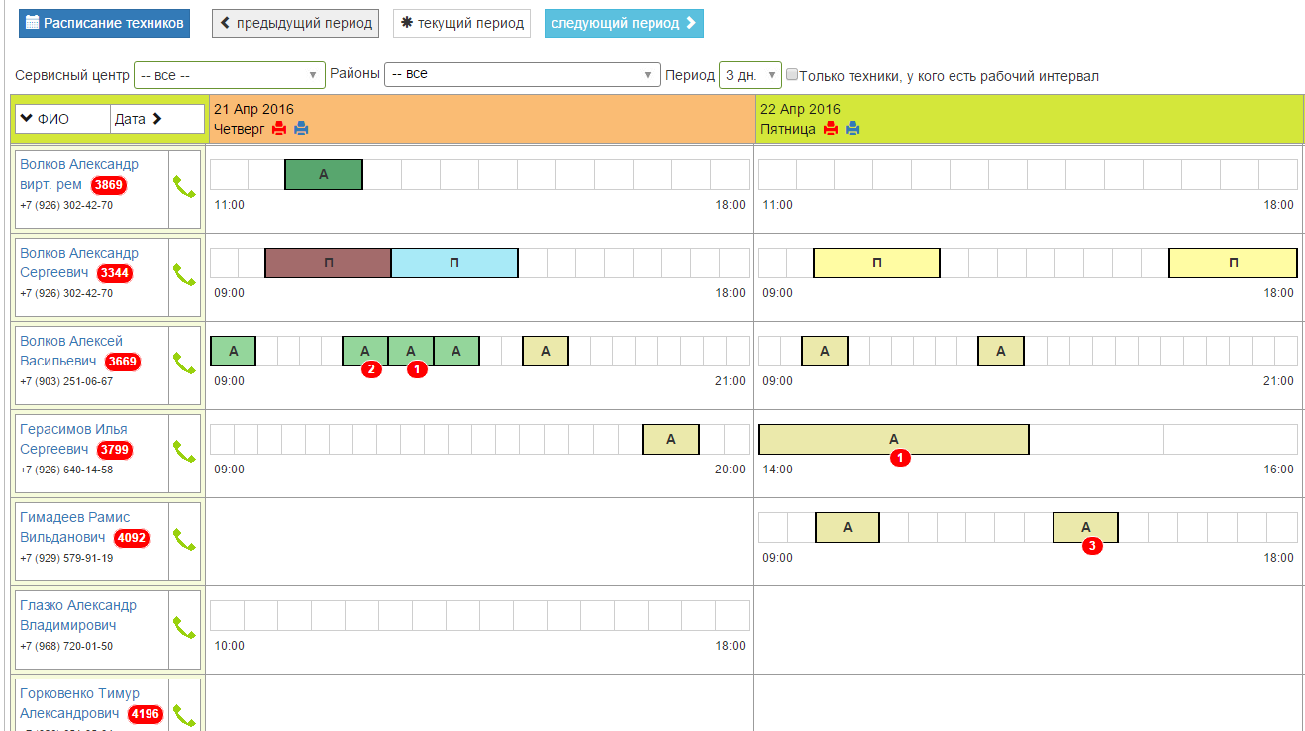
Распределение заявок в график
Система сортирует техников по видам работ, району заявки, рейтингу и наличию заявки в этом районе, диспетчерской или доме
Статус заявки меняется на «Назначена в график и техник информируется о заявки через ЛК или СМС
Диспетчер может связаться с любым техником прямо из графика
Каждый тип заявки
имеет разный
интервал времени
выполнения
За час до назначенного времени технику отправляется уведомление
11

Slide 12
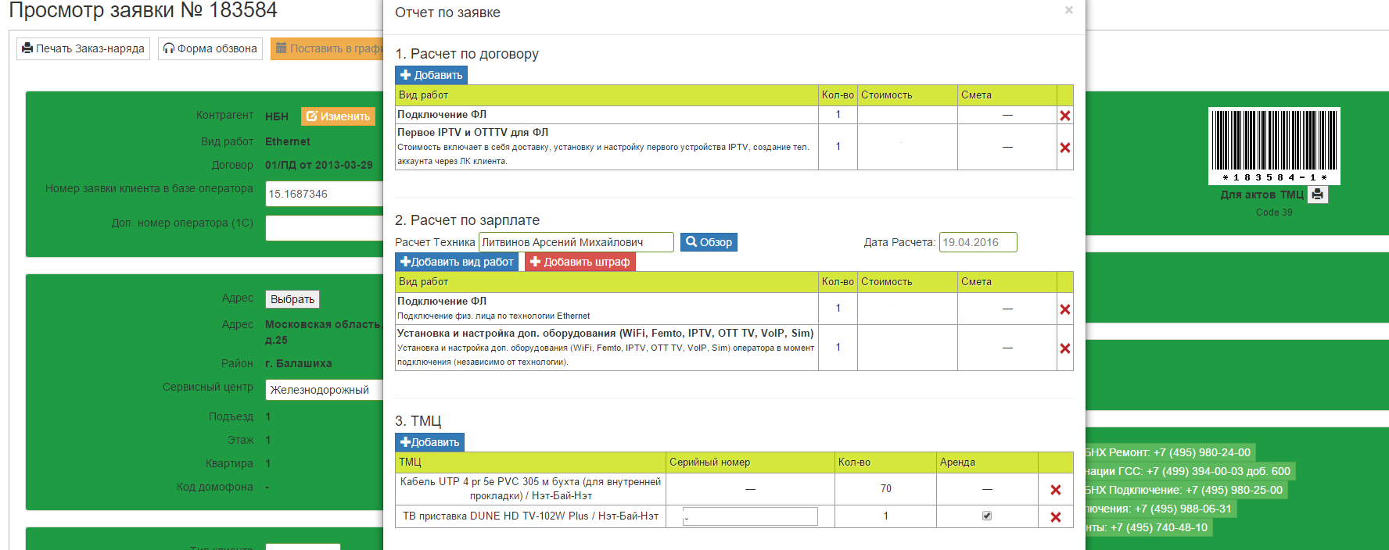
Расчет заявки
Система автоматически производит расчет заявки с оператором с привязкой к договору
Система позволяет выставить штрафы, если они применялись к данному технику по заявке
Система начисляет з/п технику согласно расценкам
Списывает материал с техника на заявку
12

Slide 13
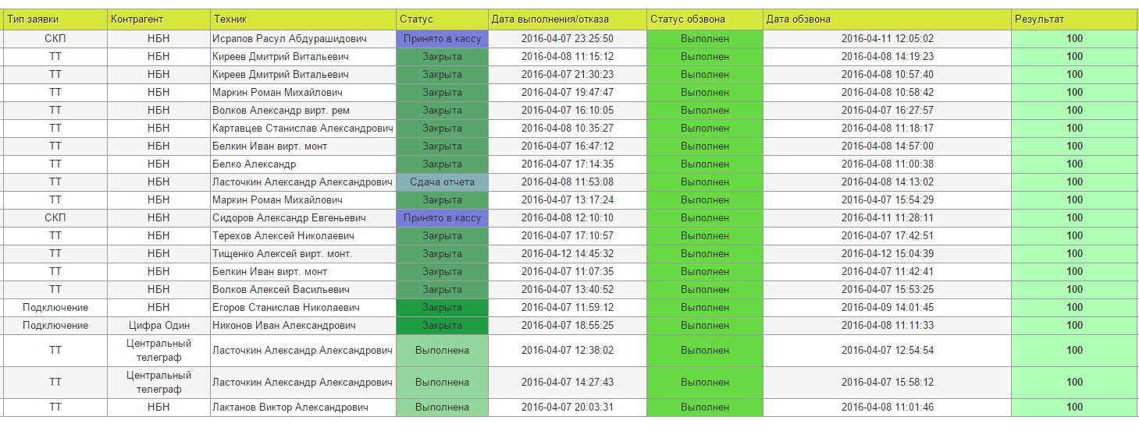
Контроль качества выполненных работ
Выборка по типу заявок: можно выставить процент заявок к обзвону
Выборка по фамилии техника. Для новых сотрудников проверка всегда 100%, далее процент снижается.
Выборка по Заказчику: можно выставить процент заявок обязательных к обзвону
По результатам обзвона выставляется балл, по итогам месяца набранный KPI влияет на премию
13

Slide 14
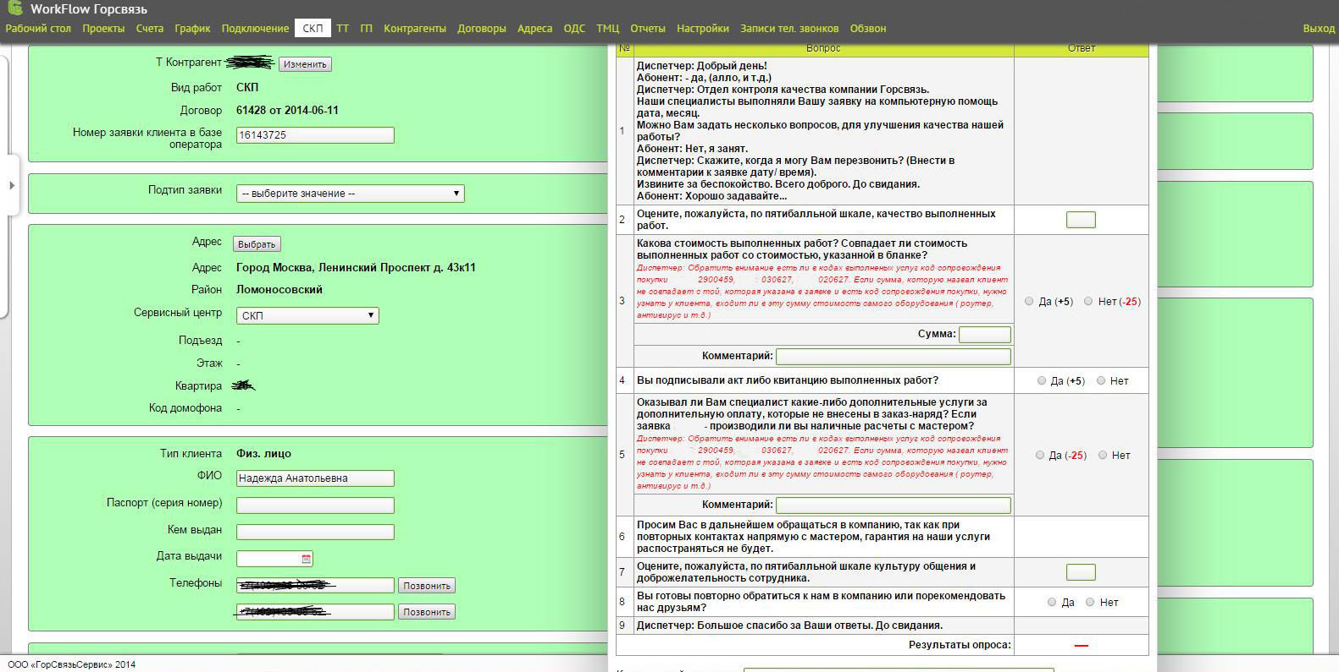
Проверка качества работы диспетчером
Диспетчер осуществляет опрос в информационной системе, по заданному алгоритму, согласно разработанному шаблону
Форма шаблона может меняться в зависимости от текущих задач
Вопросы могут зависеть от типа заявок (подключение, СКП)
Перечень вопросов полностью настраиваемый под каждого оператора
14

Slide 15
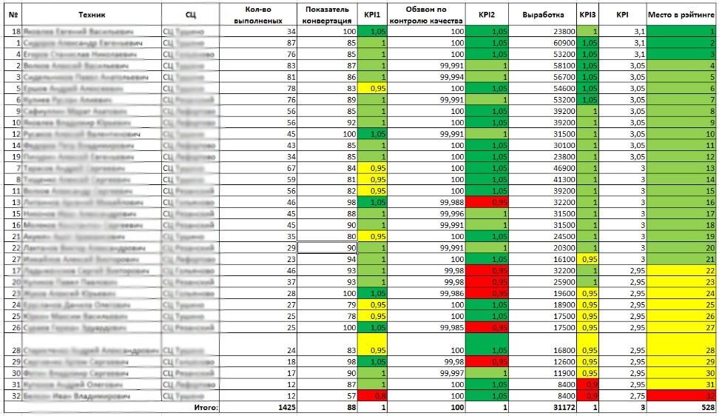
Онлайн рейтинг
До 40% премий зависит от показателя KPI
Настройка различных систем KPI влияющих на рейтинг
Расчет рейтинга по контролю KPI в режиме онлайн
15

Slide 16
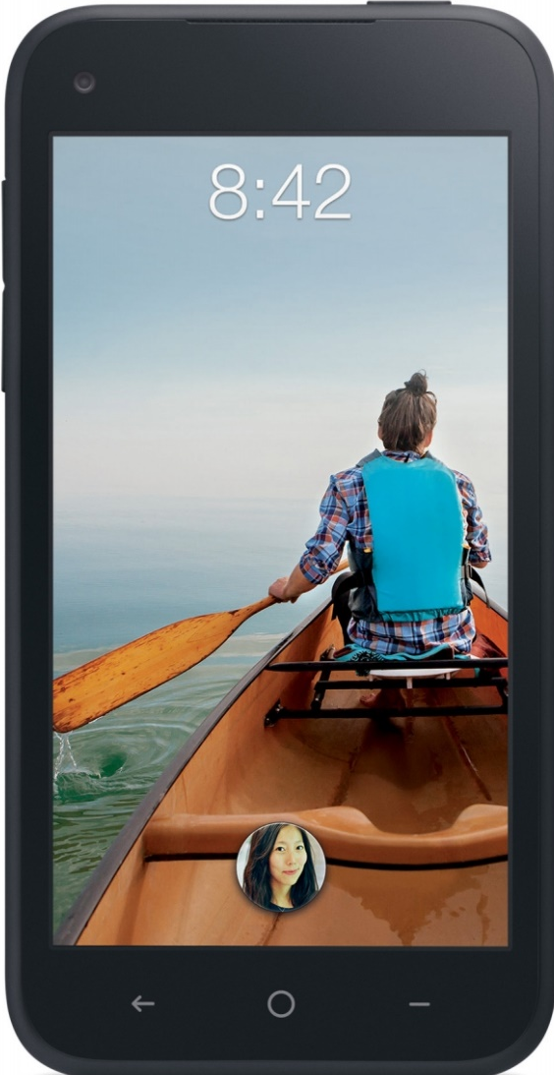
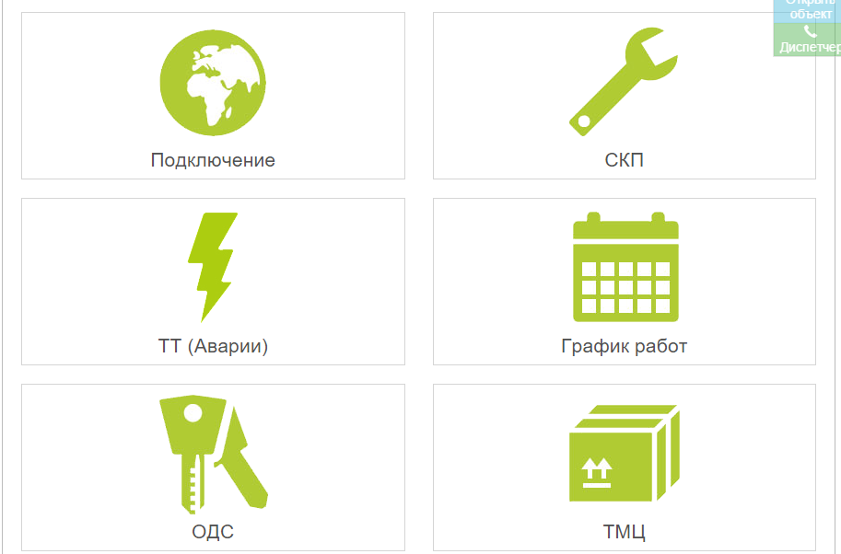
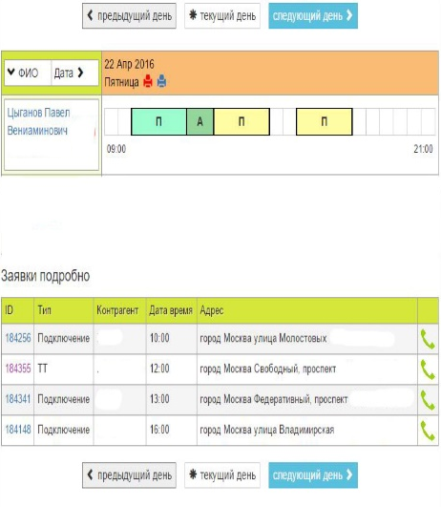
ЛК Техника
Просмотр своего графика
Просмотр только своих заявок
Управление ТМЦ (списание, получение, предварительный заказ)
Заработная плата в режиме онлайн
Просмотр своего текущего рейтинга
Уведомления по заявкам
16

Slide 17
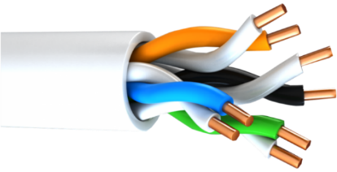




Вовлечение технического персонала в продажи
Мы доверяем экспертам
Вы доверяете
свой автомобиль
мастеру в сервисе
Доверяете
свои зубы
стоматологу
Доверяете
свой компьютер
специалисту
по компьютерной
помощи
Доверяете
своего ребенка
тренеру
17

Slide 18

Вовлечение техников
в продажи
МОЖЕТ ЛИ ВАШ ИНЖЕНЕР КАЧЕСТВЕННО И МОТИВИРОВАННО ВЫПОЛНЯТЬ ФУНКЦИИ КОММЕРСАНТА?
Продавать услуги
Повышать лояльность и приверженность оператору
Убеждать
Рекламировать
Информировать об тарифах и акциях
Привлекать новых потенциальных клиентов
18

Slide 19
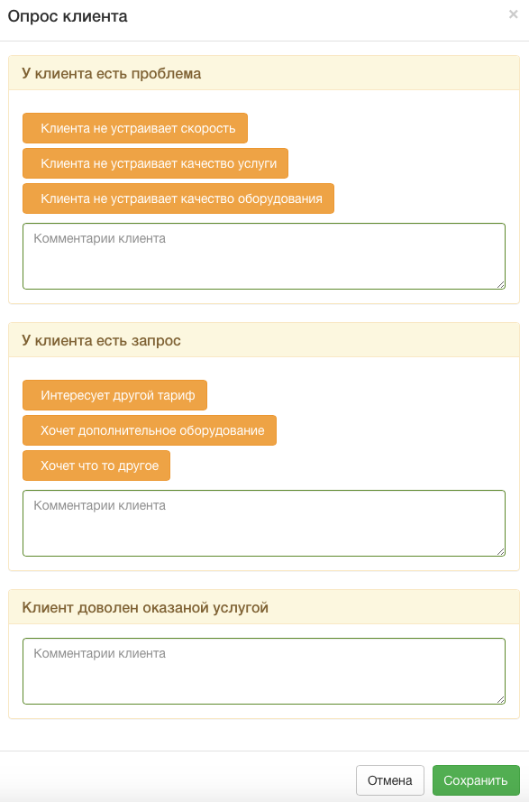
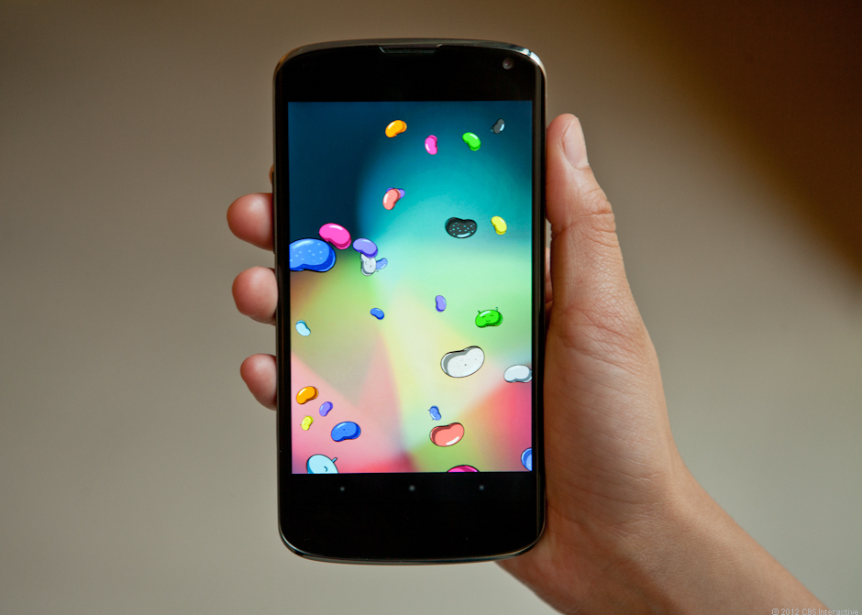
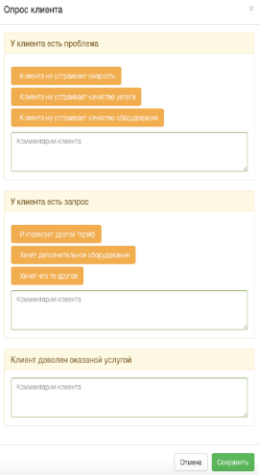
Решение Горсвязь -
«Лидогенерация»
19
Notes:
Название слайда,

Slide 20
Вовлечение технического
персонала в активные продажи
Анализ проблемы
Консультация клиента
Заявка
Лидо-генерация
20

Slide 21



























Среди наших
заказчиков:
21

Slide 22





СПАСИБО ЗА ВНИМАНИЕ!
Россия, г. Москва, ул. Окская, 13
8 (800) 77-55-003, 8 (499) 394 00 03
info@gorserv.ru
Яценко Андрей Владимирович
Генеральный директор
+7 (916) 571-28-18
yatsenko@gorserv.ru
Горсвязь.рф

